Slide 1
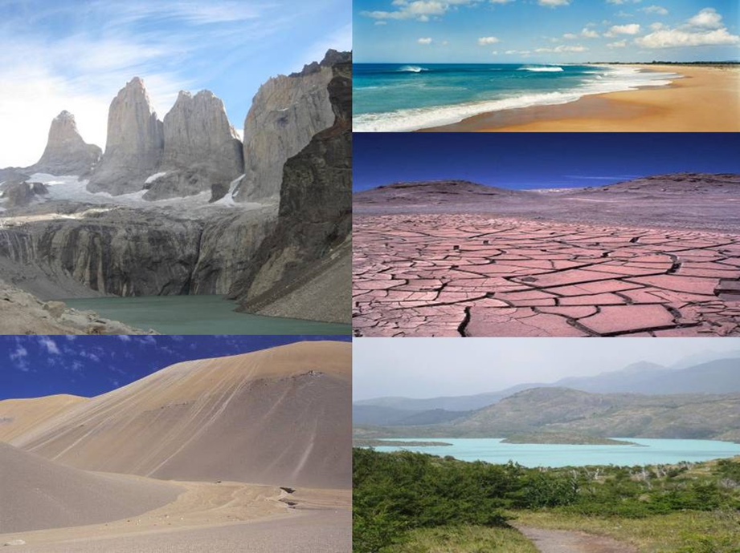
Ambientes naturales de Chile
Historia y Geografía 6ºB
Prof: Sonia García

Slide 2
O.A. Comparar diversos ambientes naturales en Chile (desértico, altiplánico, costero, mediterráneo, andino, frío y lluvioso, patagónico y polar) , considerando como criterios las oportunidades y las dificultades que presentan y cómo las personas las han aprovechado y superado para vivir y desarrollarse

Slide 3
¿Qué es un ambiente natural?
Es una unidad territorial que en su interior presenta condiciones naturales similares.
Para su estudio se considera: el relieve, el clima, la vegetación, la fauna, las aguas superficiales y océanos.
Nuestro país presenta gran diversidad geográfica, debido a su extensión longitudinal. Podemos observar los siguientes ambientes naturales:

Slide 4
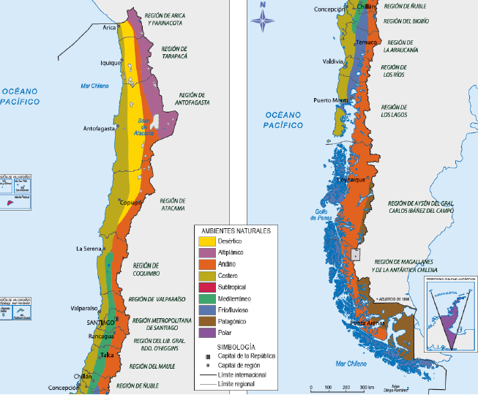
AMBIENTES NATURALES DE CHILE

Slide 5
Ambiente Desértico
Característico de la zona norte.
Climas áridos y pampas.
Extensas zonas desprovistas de vegetación.
Grandes diferencias de temperatura entre el día y la noche.
Pueblos y ciudades se emplazan en quebradas, valle y oasis.
Abundan recursos minerales y energéticos renovables: radiación solar, viento, etc.

Slide 6
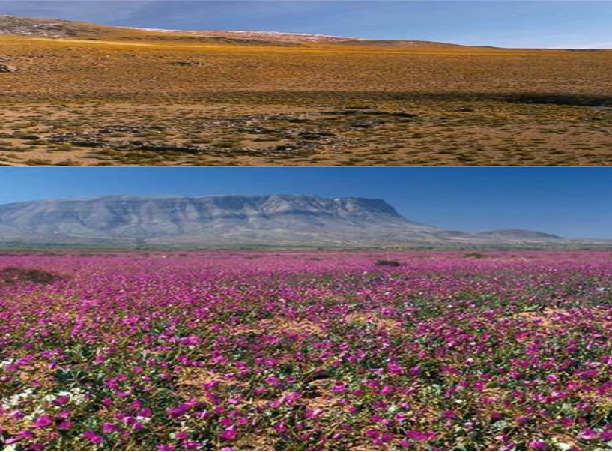
Ambiente Desértico

Slide 7
Ambiente altiplánico
Se localiza en la Cordillera de los Andes.
Ocupa territorio chileno, peruano y boliviano.
Su clima se caracteriza por grandes amplitudes de temperaturas diarias y anuales.
Los habitantes pertenecen a etnias como la Aymara y atacameña.
Técnica de cultivo: agricultura en terrazas.
Cultivos. Maíz, papas, haba, ajo y cebolla.
La altitud hace difícil la existencia de la flora y fauna.

Slide 8
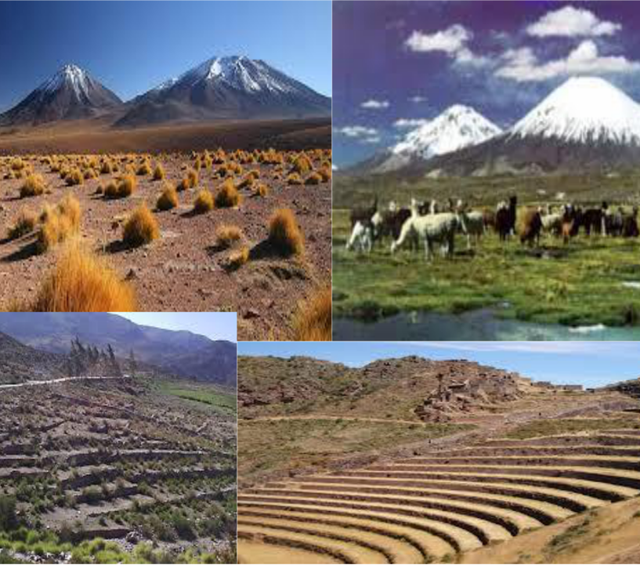
Ambiente altiplánico

Slide 9
Ambiente costero
El territorio nacional tiene una costa extensa y muy variada.
Este ambiente es rico en recursos como mariscos, pescados, algas, crustáceos y sal.
La actividad pesquera se desarrolla en caletas, relacionado con la pesca artesanal.
También se localizan puertos destinados al comercio marítimo.
Puertos nacionales: Iquique, Valparaíso, san Antonio.

Slide 10
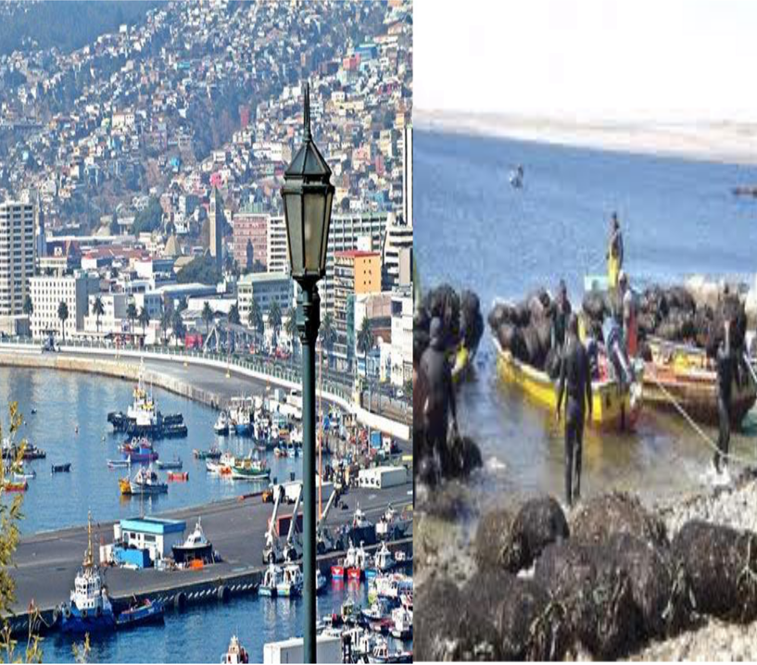
Ambiente costero

Slide 11
Ambiente Mediterráneo
Es uno de los ambientes más propicios para el asentamiento humano.
Clima templado, cursos de aguas abundantes, suelos fértiles.
Los valles se utilizan para la agricultura y ganadería.
Recursos como vinos, frutas, hortalizas y verduras.
Expansión urbana por sobre la vegetación natural.
Agroturismo.
Se extiende en la Zona Central del país.

Slide 12
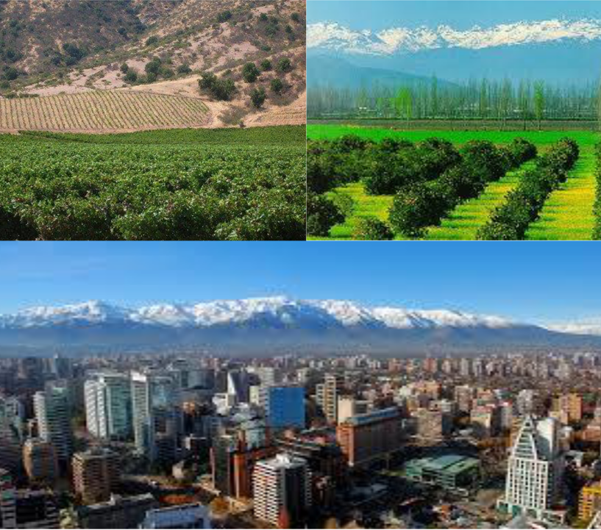
Ambiente Mediterráneo

Slide 13
Ambiente Andino
Se ubica en la Cordillera de los Andes y se extiende por todo Chile.
El principal factor es la altitud.
El clima de montaña tiene bajas temperaturas.
Sus precipitaciones son de nieve.
Actividad común: pastoreo de ganado.
La minería se realiza en distintas zonas.
Factores de riesgo: lluvia y volcanes.
Turismo: termas naturales.

Slide 14
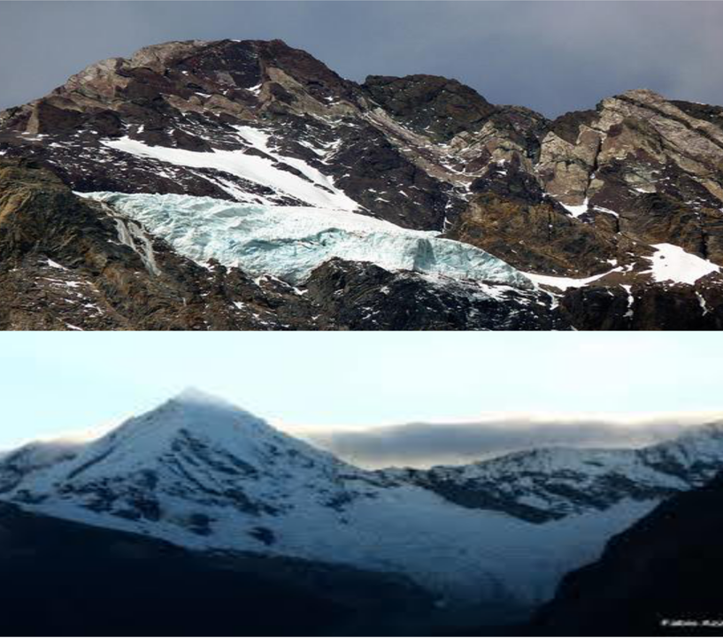
Ambiente Andino

Slide 15
Ambiente Lluvioso
Es propio de la Zona Sur de Chile.
Se caracteriza por temperaturas bajas y precipitaciones todo el año.
Poseen viviendas adecuadas para resistir las constantes lluvias.
Tejuelas de Alerce: la madera de este árbol es resistente a la humedad.
Existen áreas con muy poca intervención humana.
Se encuentra vegetación nativa
Interés turístico.

Slide 16
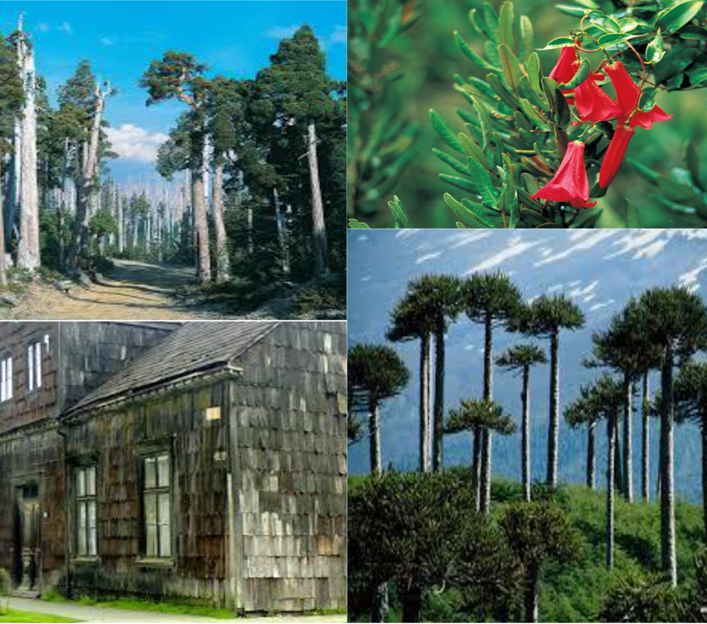
Ambiente Lluvioso

Slide 17
Ambiente Patagónico
Se ubica en las regiones de Aysén y Magallanes: extremo sur de Chile.
La cantidad de precipitaciones depende de la distancia del mar, los vientos y los efectos del relieve.
La luz solar varía según la estación de año.
Grandes extensiones de la Patagonia.
Actividad ganadera.
Turismo: Zona austral de Chile, La Patagonia.

Slide 18
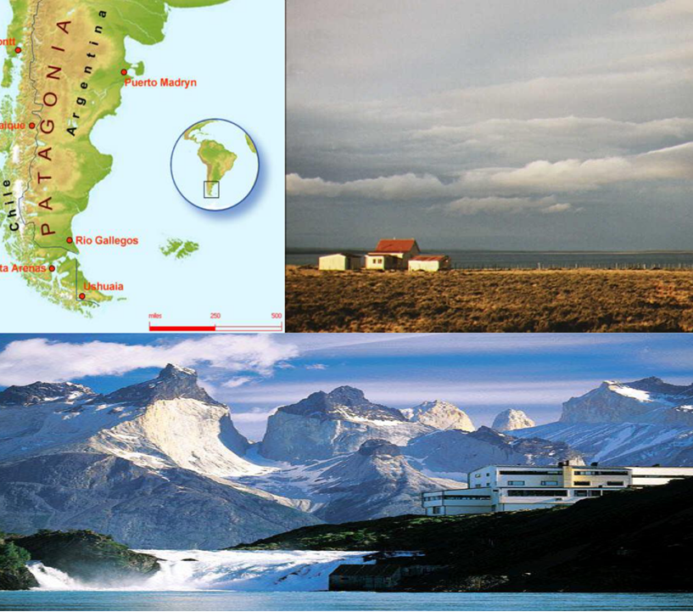
Ambiente Patagónico

Slide 19
Ambiente Polar
Es característico de la Antártica.
El clima es frío con temperaturas bajo cero durante todo el año.
La fauna terrestre es escasa, pero existe una gran diversidad de especies acuáticas como focas, cetáceas y pingüinos.
La vegetación está formada por musgos y líquenes.
Las personas que habitan en esta región son profesores, científicos e integrantes de la Armada.

Slide 20
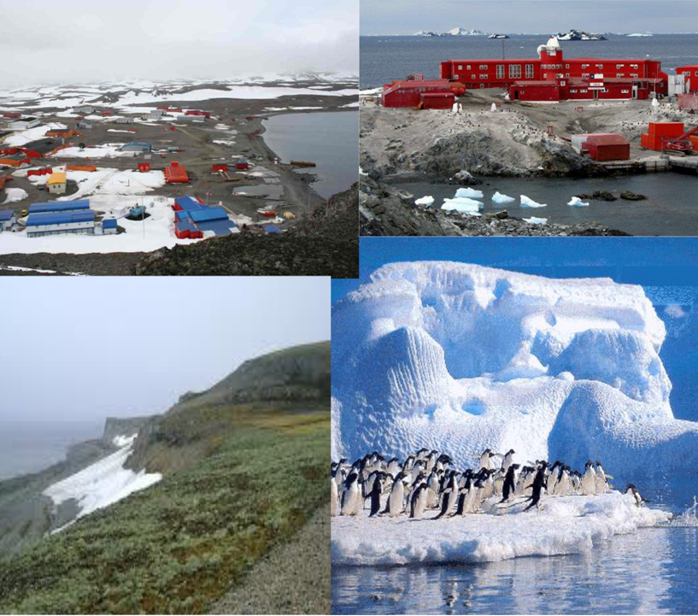
Ambiente Polar

Slide 21
Otros Ambientes
Archipiélago Juan Fernández: tiene un clima templado con influencia oceánica. La población se dedica a la pesca y el turismo.
Isla de Pascua: tiene un clima tropical. La isla es el núcleo de la cultura Rapa nui. La población se concentra en Hanga roa.
Fue declarada Patrimonio de la Humanidad, por la Unesco.

Slide 22
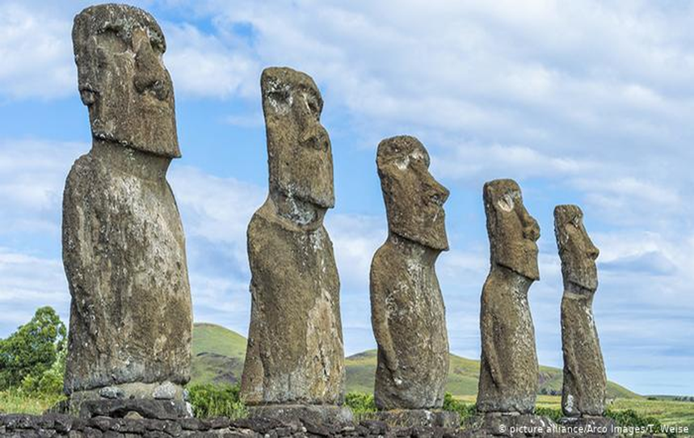
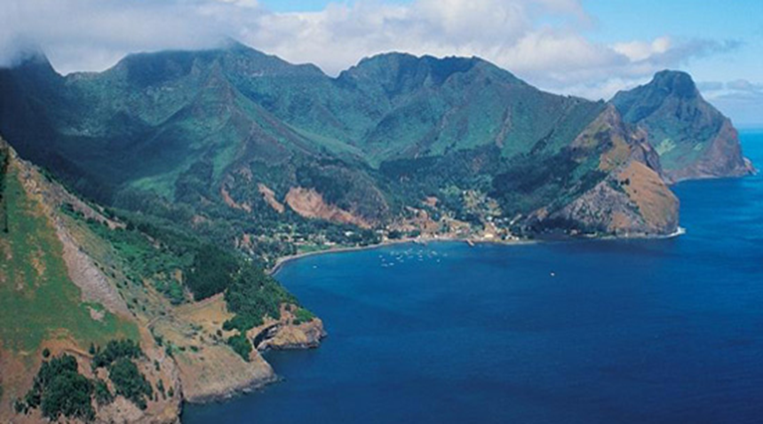
Otros Ambientes

